Slide 1
স্বাগতম

Slide 2
পরিচিতি
মো রফিকুল ইসলাম পলাশ
সহকারি শিক্ষক(বাংলা)
নাজনীন হাই স্কুল
শিদলাই,ব্রাহ্মণপাড়া,কুমিল্লা।
পাঠ-পরিচিতি
শ্রেণি-নবম ও দশম
বিষয়-বংলা ১ম পত্র(কবিতা)

Slide 3
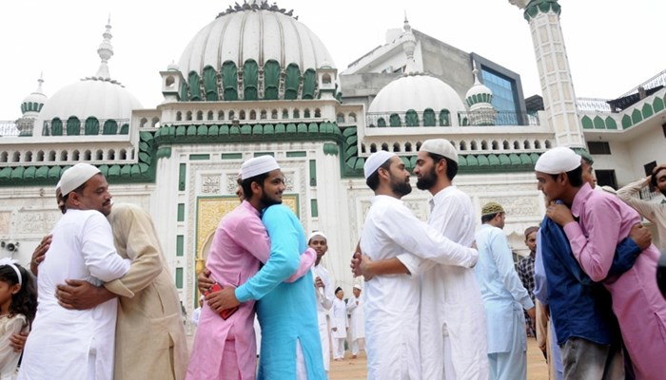
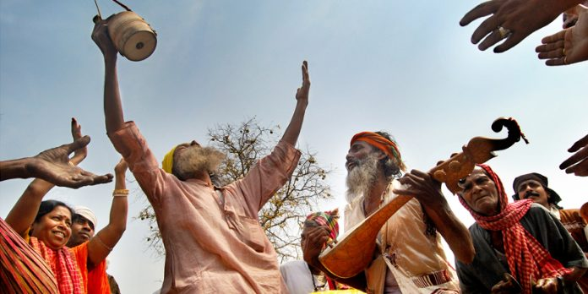
ছবিগুলো বাংলাদেশের কী পরিচয় বহন করে?
বাংলাদেশের সংস্কৃতি ও ঐতিহ্যের

Slide 4
আমার পরিচয়
সৈয়দ শামসুল হক

Slide 5
শিখন ফল
এই পাঠ শেষে শিক্ষার্থীরা…..
কবি পরিচিতি বলতে পারবে।
নতুন শব্দগুলোর অর্থ বলতে পারবে।
কবিতার চরণগুলো ব্যাখ্যা করতে পারবে।
কবিতার ভাববস্তু বিশ্লেষণ করতে পারবে।

Slide 6
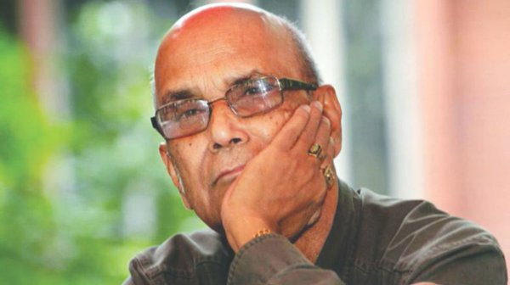
জন্মঃ২৬ডিসেম্বর ১৯৩৫কুডিগ্রাম
কাব্যঃএকদা এক রাজ্যে,অগ্নিওজলের কবিতা,রাজনৈতিক কবিতা
মৃত্যুঃ২সেপ্টম্বর ২০১৬সালে ঢাকায়
গল্পঃশীত বিকেল,রক্তগোলাপ,আনন্দের মৃত্যু,জলেশ্বরীর গল্পগুলো

Slide 7
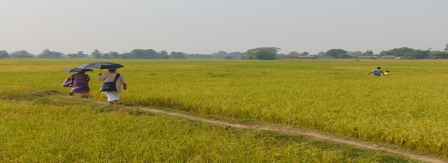
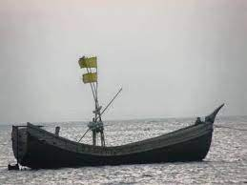
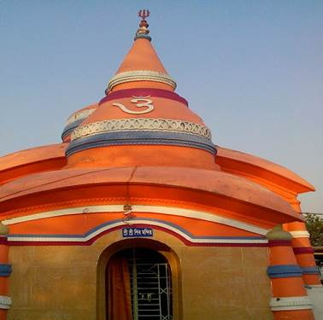
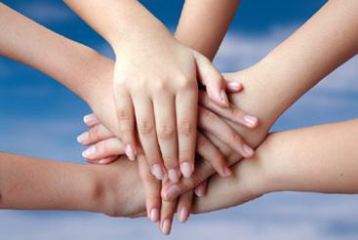
কিছু শব্দের অর্থ জেনে নেই
আলপথ
জমির সীমানার পথ
ডিঙা
নৌকো
দেউল
দেবালয়
সাম্য
সমতা
পায়ের চিহ্ন
চরণচিহ্ন

Slide 8
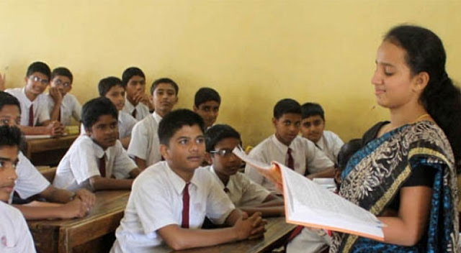
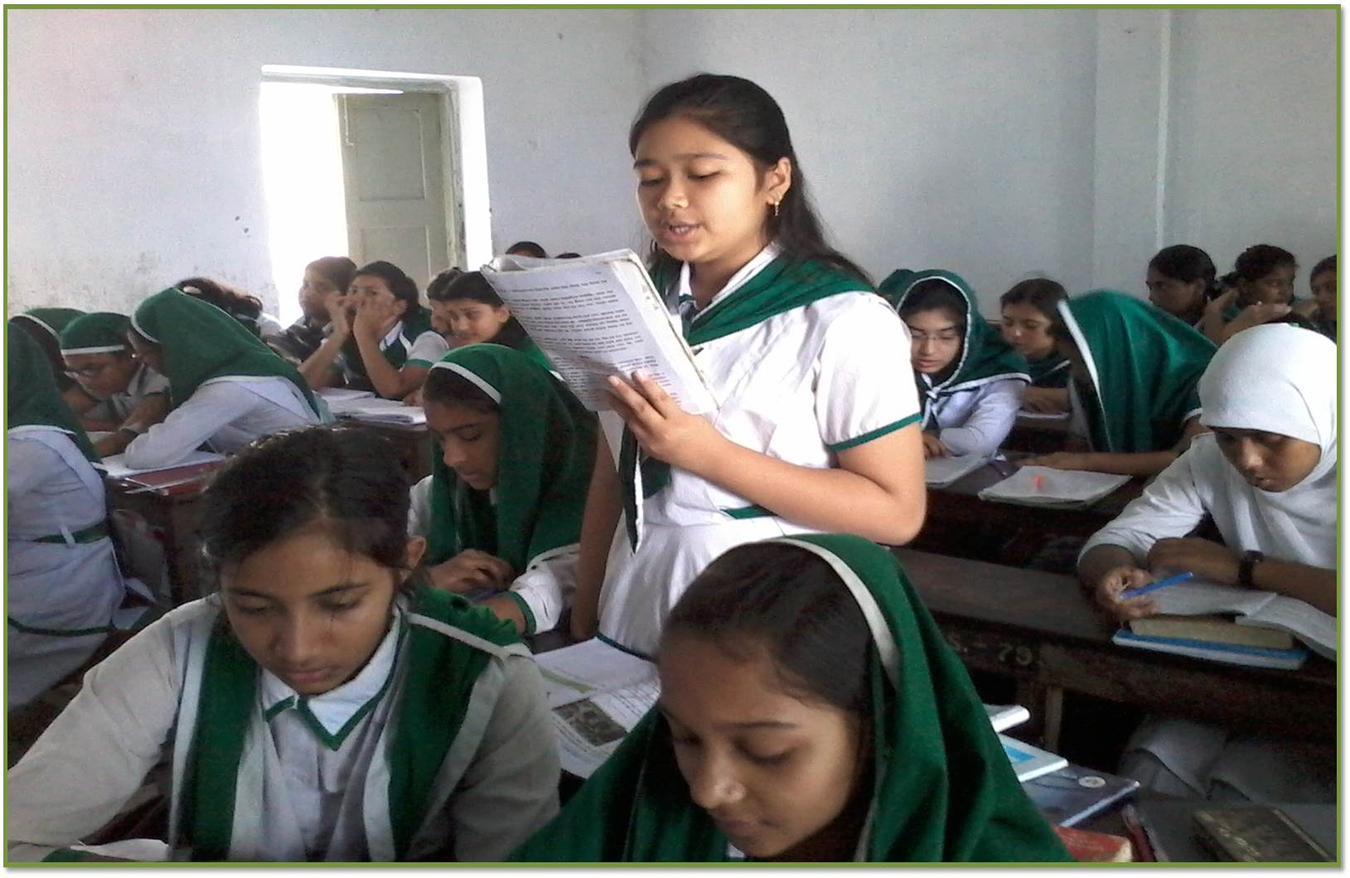
আদর্শ পাঠ
সরব পাঠ

Slide 9
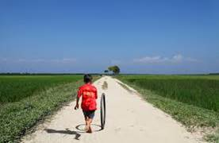
আমি জন্মেছি বাংলায়,আমি বাংলায় কথা বলি,
আমি বাংলার আলপথ দিয়ে হাজার বছর চলি।

Slide 10
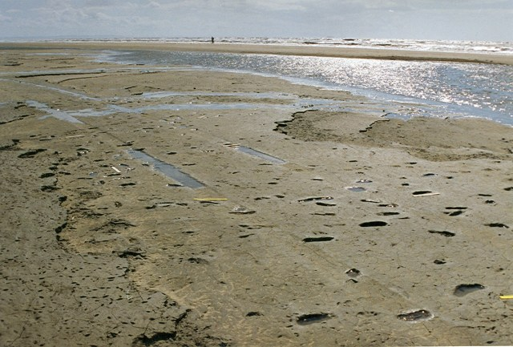
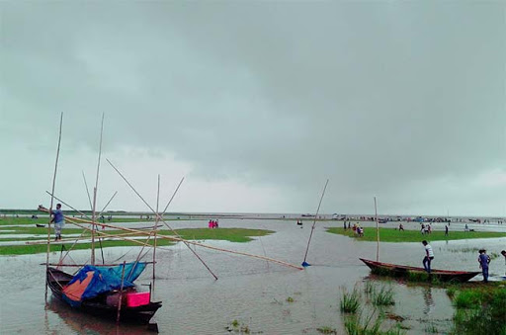
চলি পলিমাটি কোমলে আমার চলার চিহ্ন ফেলে
তেরোশত নদী শুধায় আমাকে,কোথা থেকে তুমি এলে?

Slide 11
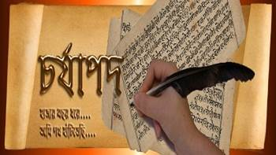
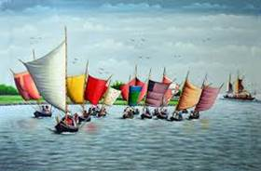
আমি তো এসেছি চর্‍্যাপদের অক্ষরগুলো থেকে।
আমি তো এসেছি সওদাগরের ডিঙার বহর থেকে।

Slide 12
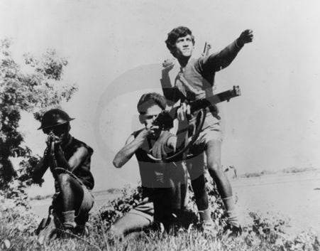
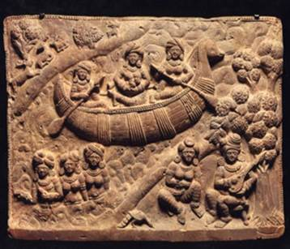
আমি তো এসেছি কৈবর্তের বিদ্রোহী গ্রাম থেকে।
আমি তো এসেছি পালযুগ নামে চিত্রকলার থেকে।

Slide 13
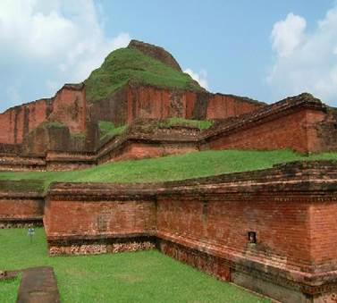
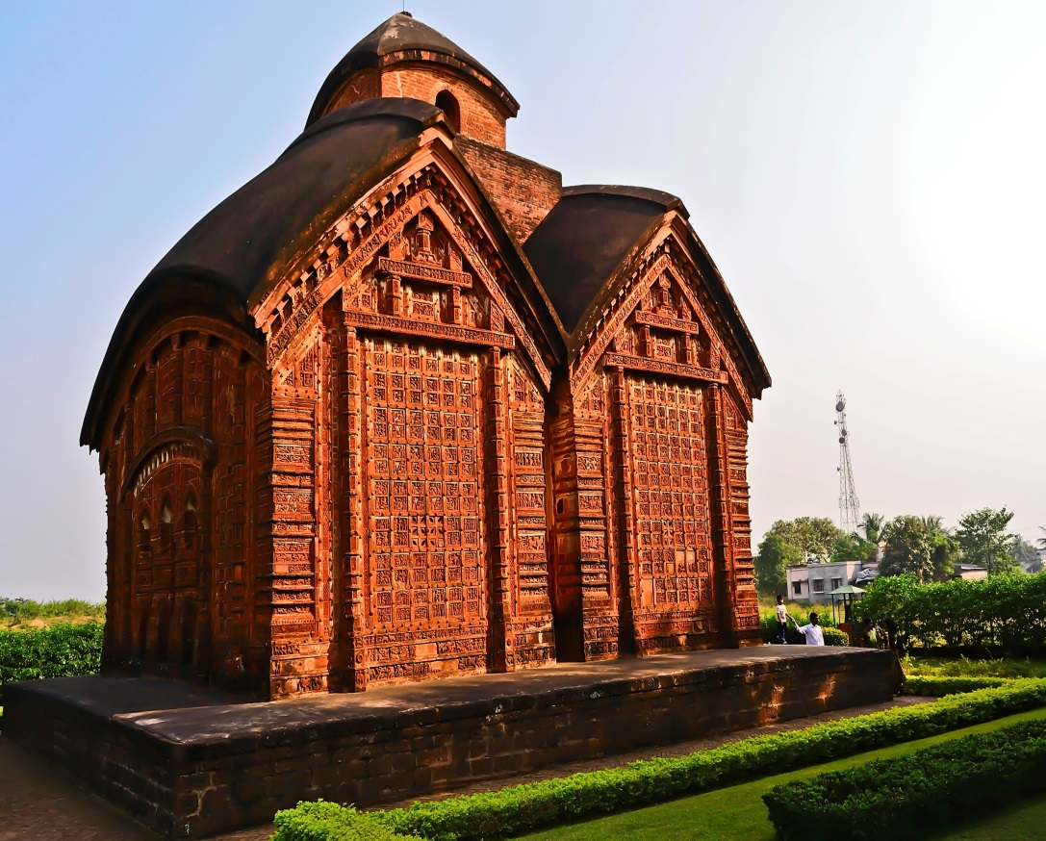
এসেছি বাঙালি পাহাড়পুরের বৌদ্ধবিহার থেকে।
এসেছি বাঙালি জোড়বাংলার মন্দির-বেদি থেকে।

Slide 14
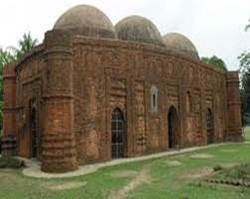
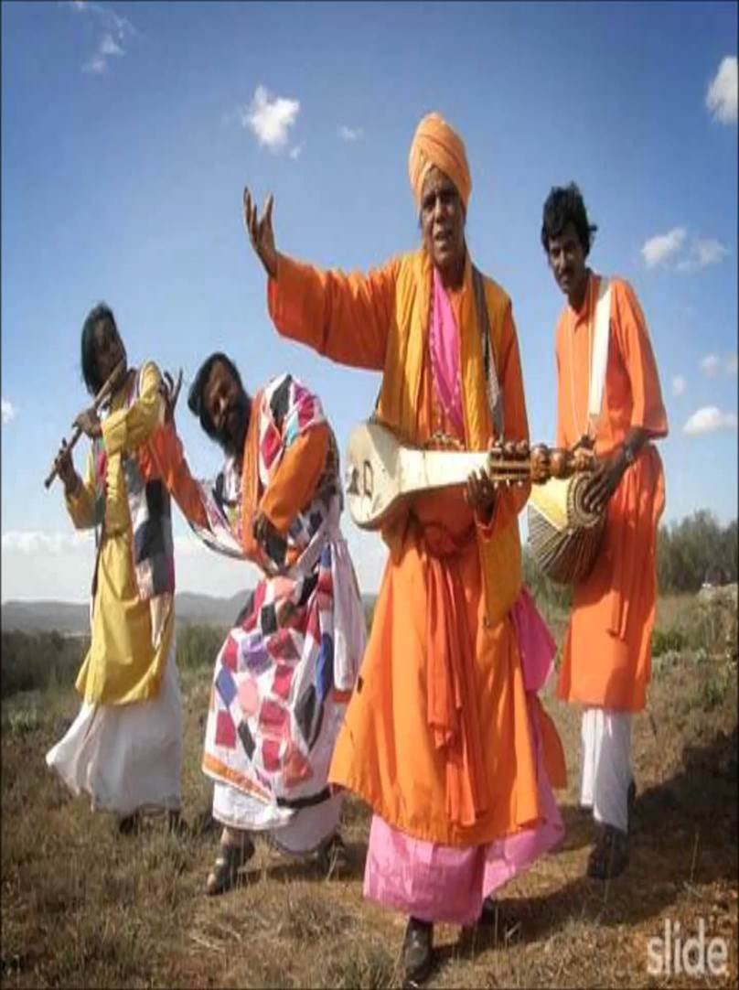
এসেছি বাঙালি বারেন্দ্রভূমে সোনা মসজিদ থেকে।
এসেছি বাঙালি আউল-বাউল মাটির দেউল থেকে।

Slide 15
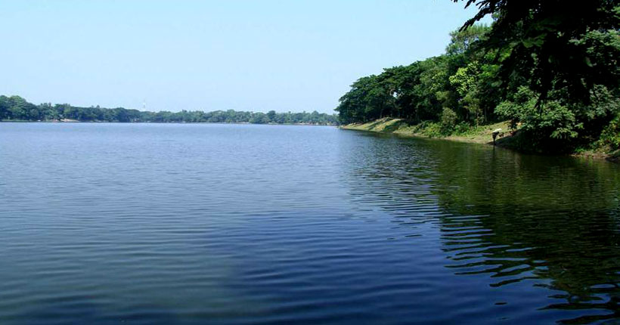
আমি তো এসেছি সার্বভৌম বারোভূঁইয়ার থেকে।
আমি তো এসেছি ‘কমলার দীঘি,মহুয়ার পালা’ থেকে।

Slide 16
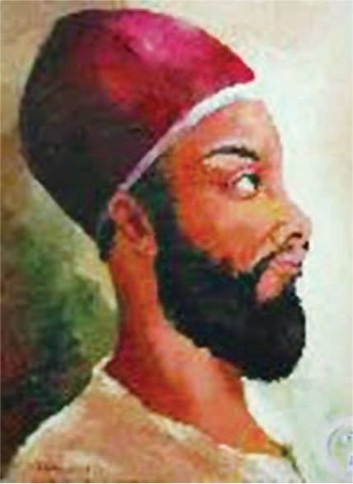
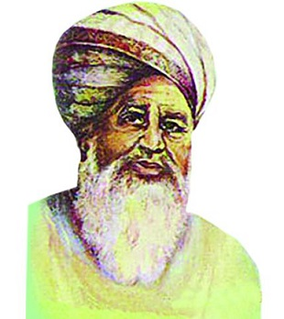
আমিতো এসেছি তিতুমির আর হাজী শরিয়ত থেকে।
আমি তো এসেছি গীতাঞ্জলি ও অগ্নিবীণার থেকে।

Slide 17
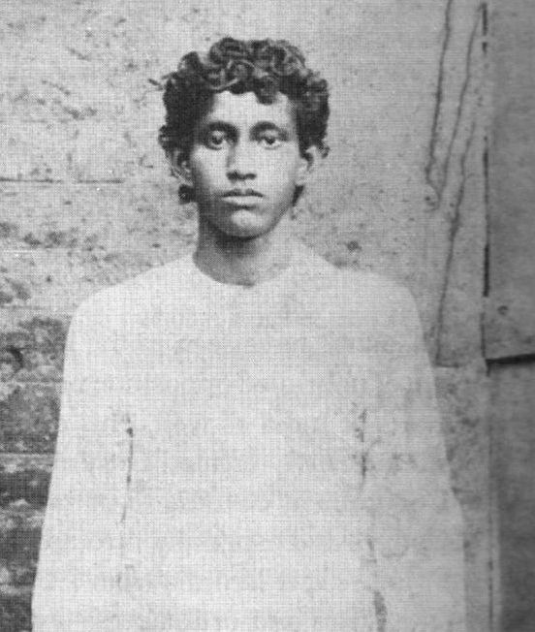
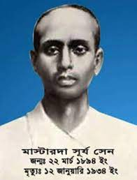
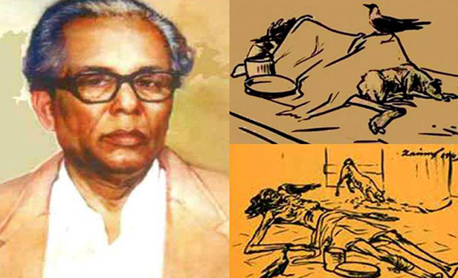
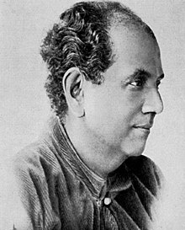
এসেছি বাঙালি ক্ষুদিরাম আর সূর্য সেনের থেকে।
এসেছি বাঙালি জয়নুল আর অবন ঠাকুর থেকে।

Slide 18
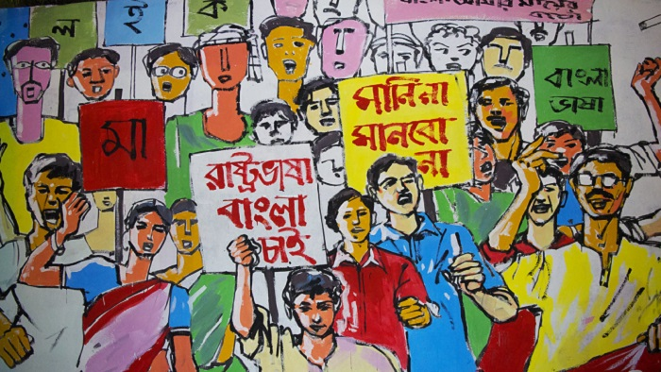
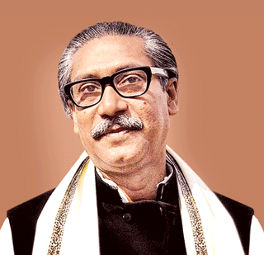
এসেছি বাঙালি রাষ্ট্রভাষার লাল রাজপথ থেকে।
এসেছি বাঙালি বঙ্গবন্ধু শেখ মুজিবুর থেকে।

Slide 19
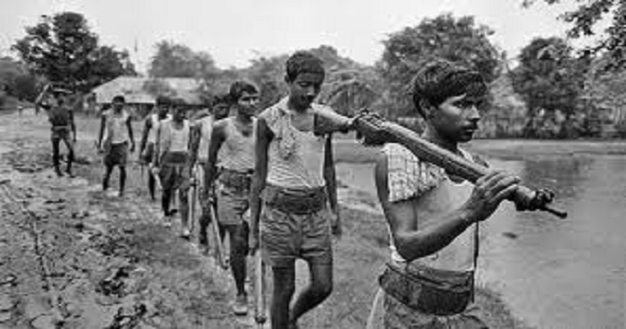
আমি যে এসেছি জয়বাংলার বজ্রকণ্ঠ থেকে।
আমি যে এসেছি একাত্তরের মুক্তিযুদ্ধ থেকে।

Slide 20
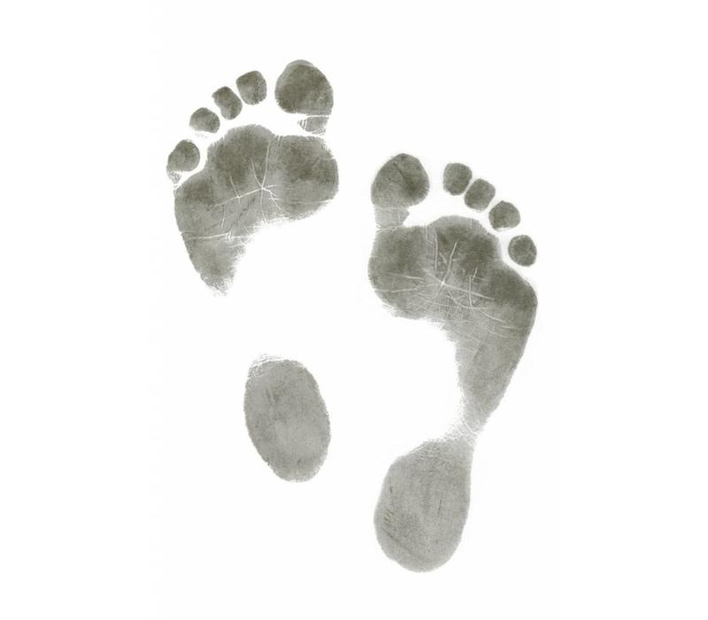
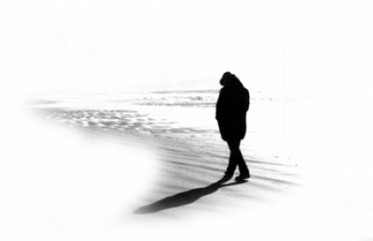
এসেছি আমার পেছনে হাজার চরণচিহ্ন ফেলে।
শুধাও আমাকে ‘এতদূর তুমি কোন প্রেরণায় এলে’?

Slide 21
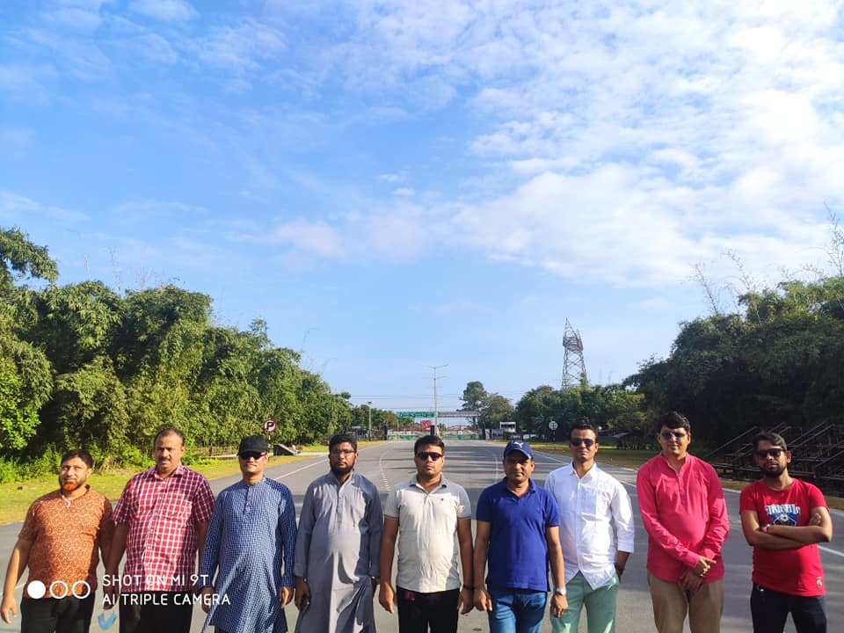
তবে তুমি বুঝি বাঙালি জাতির বীজমন্ত্রটি শোন নাই-
‘সবার উপরে মানুষ সত্য তাহার উপর নাই’।
একসাথে আছি,একসাথে বাঁচি,আজও একসাথে থকবই-
সব বিভেদের রেখা মুছে দিয়ে সাম্যের ছবি আকবই।

Slide 22
মূল্যায়ন
উত্তর
বহুনির্বাচনী প্রশ্ন
১। কবি বাংলার কোন পথ দিয়ে চলেন?
ক)রাজপথ
খ)জলপথ
গ)আলপথ
ঘ)মেঠোপথ
২। ‘জয়বাংলা’ স্লোগানটি কীসের প্রতিক?
ক)মুক্তির
খ)জাগরণের
গ)ঐক্য ও সংহতির
ঘ)সাহস ও উদ্দীপনার

Slide 23
‘যাওয়া কিংবা আসার বেলায়
জেতের চিহ্ন রয় কার রয়ে।।’
উত্তর
১।উদ্দীপকে ‘আমার পরিচয়’ কবিতার কোন ভাবটি ফুটে ওঠেছে?
ক)দায়িত্বশীলতা
খ) দেশাত্ববোধ
গ)অসাম্প্রদায়িকতা
ঘ) ঐতিহ্যপ্রীতি
২।উক্ত দিকটি ফুটে উঠেছে কবিতার যে পঙ্কতিতে----
i)সবার উপরে মানুষ সত্য
ii)একসাথে আছি একসাথে বাঁচি
iii)সাম্যের ছবি আঁকবই
নিচের কোনটি সঠিক?
ক) iওii
খ) iওiii
গ) iiওiii
ঘ) i,iiওiii

Slide 24
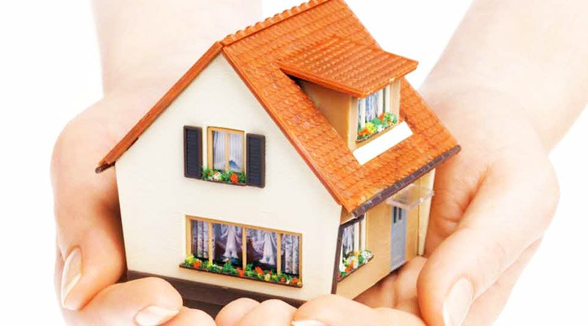
বাড়ির কাজ
কবিতার আলোকে বাঙালির ইতিহাস,ঐতিহ্য ও সংস্কৃতির উপর একটি অনুচ্ছেদ লিখে আনবে।

Slide 25
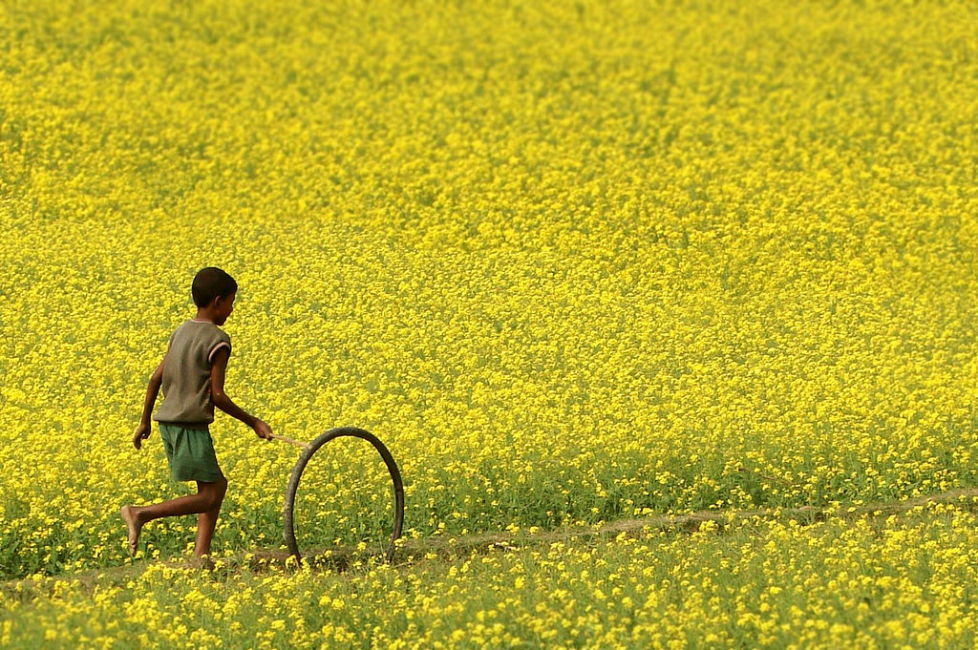
সবাইকে ধন্যবাদ

